Slide 1
Бюджет для граждан
Отчет об исполнении бюджета Партизанского муниципального района за 9 месяцев 2020 года

Slide 2
Уважаемые жители Партизанского муниципального района!
Представляем Вашему вниманию Отчет об исполнении бюджета Партизанского муниципального района за 9 месяцев 2020 года.
Бюджет для граждан нацелен на получение обратной связи от жителей района, которых волнуют проблемы муниципальных финансов. Надеемся, что представление бюджета в понятной для жителей форме повысит уровень общественного участия граждан в бюджетном процессе.

Slide 3
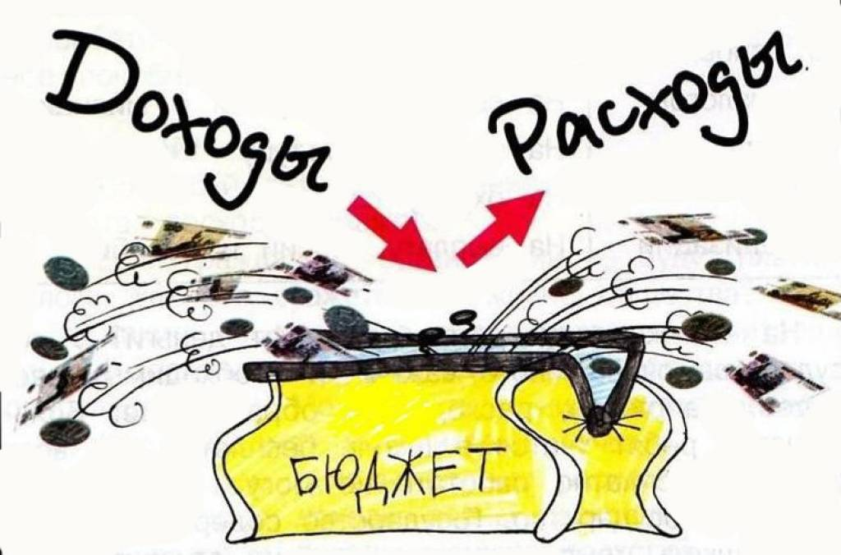
ОСНОВНЫЕ ПАРАМЕТРЫ ИСПОЛНЕНИЯ БЮДЖЕТА ПАРТИЗАНСКОГО МУНИЦИПАЛЬНОГО РАЙОНА
ЗА 9 месяцев 2020 ГОДА (ТЫС.РУБ.)
Показатель | План | Факт | Исполнение (%)
Доход | 1252124,3 | 721942,8 | 57,7
Расход | 1319756,5 | 743261,0 | 56,3
Дефицит | 52072,4 | 21318,2 | -

Slide 4
ИСПОЛНЕНИЕ БЮДЖЕТА ЛЕНИНСКОГО СЕЛЬСКОГО ПОСЕЛЕНИЯ ЗА 9 МЕСЯЦЕВ 2020 ГОДА ПО ДОХОДАМ (ТЫС.РУБ.)

Slide 5
СТРУКТУРА И ОБЪЕМ НАЛОГОВЫХ И НЕНАЛОГОВЫХ ДОХОДОВ БЮДЖЕТА ПАРТИЗАНСКОГО МУНИЦИПАЛЬНОГО РАЙОНА на 01.10.2020 (ТЫС.РУБ.)
 | План | Поступило | Отклонения
ВСЕГО | 390 171,8 | 248 764,2 | -141 407,6
Налоговые доходы | 345 376,0 | 208 973,2 | -136 402,8
Налог на доходы физических лиц | 289 210,0 | 176 126,3 | -113 083,7
Акцизы | 21 600,0 | 15 389,4 | -6 210,6
Налоги на совокупный доход | 6 037,0 | 5 376,7 | -660,3
Налоги на имущество | 24 729,0 | 9 705,7 | -5 709,3
Государственная пошлина | 3 800,0 | 2 375,1 | -1 424,9
Неналоговые доходы | 44 795,8 | 39 790,9 | -5 004,9
Доходы от использования имущества | 29 090,0 | 19 909,1 | -9 180,9
Плата за негативное воздействие на окружающую среду | 572,0 | 343,8 | -228,2
Доходы от оказания платных услуг и компенсации затрат государства | 506,0 | 199,3 | -306,7
Доходы от продажи материальных и нематериальных активов | 2 600,0 | 6 012,6 | 3670,1
Штрафы, санкции, возмещение ущерба | 8 880,0 | 10 970,9 | 2097,9
Прочие неналоговые доходы | 3 147,8 | 2 355,2 | 792,6

Slide 6
СТРУКТУРА И ОБЪЕМ БЕЗВОЗМЕЗДНЫХ ПОСТУПЛЕНИЙ (ТЫС.РУБ.)
 | План | Факт | Исполнение(%)
ВСЕГО | 861 952,4 | 473 178,6 | 55
Дотации бюджетам муниципальных районов на поддержку мер по обеспечению сбалансированности бюджетов | 52 056,2 | 49 490,6 | 95
Субсидии | 291 260,1 | 96 969,1 | 33
Субвенции | 513 709,6 | 323 821,4 | 63
Иные межбюджетные трансферты | 3 818,9 | 3669,8 | 96
Прочие безвозмездные поступления | 299,6 | 299,6 | 100
Возврат остатков субсидий, субвенций и иных межбюджетных трансфертов, имеющих целевое назначение, прошлых лет |  | -1 071,9

Slide 7
ИСПОЛНЕНИЕ БЮДЖЕТА ПАРТИЗАНСКОГО МУНИЦИПАЛЬНОГО РАЙОНА ЗА 9 МЕСЯЦЕВ 2020 ГОДА ПО РАСХОДАМ (ТЫС.РУБ.)

Slide 8
СТРУКТУРА И ОБЪЕМ РАСХОДОВ БЮДЖЕТА ПАРТИЗАНСКОГО МУНИЦИПАЛЬНОГО РАЙОНА ЗА 9 МЕСЯЦЕВ 2020 ГОДА (ТЫС.РУБ.)
 | План | Факт | Исполнение(%)
ВСЕГО | 1319756,5 | 743261,0 | 56,3
Общегосударственные вопросы | 115560,1 | 84358,6 | 73,0
Национальная безопасность и правоохранительная деятельность | 9484,2 | 4672,0 | 49,3
Национальная экономика | 43501,2 | 28505,6 | 65,5
Жилищно-коммунальное хозяйство | 88791,1 | 53287,4 | 60,0
Образование | 843034,5 | 423820,1 | 50,3
Культура, кинематография | 65819,1 | 46308,8 | 70,4
Социальная политика | 81995,4 | 52695,8 | 64,3
Физическая культура и спорт | 39099,1 | 24264,4 | 62,1
Средства массовой информации | 2330,3 | 1747,7 | 75,0
Межбюджетные трансферты общего характера | 30141,5 | 23600,6 | 78,3

Slide 9
РАСХОДЫ БЮДЖЕТА РАЙОНА В РАМКАХ МУНИЦИПАЛЬНЫХ ЦЕЛЕВЫХ ПРОГРАММ ЗА 9 МЕСЯЦЕВ 2020 ГОДА (ТЫС.РУБ.)
Наименование программ | Годовые назначения | Кассовое исполнение | Исполнение (%)
ВСЕГО ПО ПРОГРАММАМ | 1174993,3 | 638202,9 | 54,3
«Развитие муниципальной службы в администрации ПМР на 2016-2021 годы» | 554,8 | 127,2 | 22,9
«Развитие образования ПМР на 2018-2022 годы» | 647670,8 | 405363,2 | 62,6
«Развитие культуры ПМР на 2015-2020 годы» | 90609,6 | 65872,0 | 72,7
«Социальная поддержка населения ПМР на 2015-2020 годы» | 3212,0 | 2591,5 | 80,7
«Защита населения и территории от ЧС, обеспечение пожарной безопасности ПМР на 2018-2020 годы» | 9874,2 | 5062,0 | 51,3
«Информационное общество ПМР на 2018-2020 годы» | 2709,8 | 1939,1 | 71,6
«Развитие транспортного комплекса ПМР на 2018-2020 годы» | 41766,9 | 28365,6 | 67,9

Slide 10
РАСХОДЫ БЮДЖЕТА РАЙОНА В РАМКАХ МУНИЦИПАЛЬНЫХ ЦЕЛЕВЫХ ПРОГРАММ (ПРОДОЛЖЕНИЕ)
Наименование программ | Годовые назначения | Кассовое исполнение | Исполнение (%)
«Экономическое развитие ПМР на 2018-2020 годы» | 29583,3 | 20963,9 | 70,9
«Противодействие коррупции в ПМР на 2018-2020 годы» | 110,0 | 104,1 | 94,6
«Улучшение условий труда в муниципальных учреждениях ПМР на 2019-2021 годы» | 263,5 | 182,0 | 69,1
«Реализация Стратегии государственной молодежной политики на территории ПМР на 2018-2020 годы» | 120,0 | 93,1 | 77,6
«Доступная среда на 2019-2021 годы» | 607,3 | 181,0 | 29,8
«Развитие физической культуры и спорта на территории ПМР на 2018-2020 годы» | 39099,1 | 24264,4 | 62,1
«Патриотическое воспитание граждан ПМР на 2016-2020 годы» | 520,1 | 214,5 | 41,2
«Развитие малого и среднего предпринимательства в ПМР на 2019-2021 г.г.» | 301,0 | 0,0 | 0,0

Slide 11
РАСХОДЫ БЮДЖЕТА РАЙОНА В РАМКАХ МУНИЦИПАЛЬНЫХ ЦЕЛЕВЫХ ПРОГРАММ (ПРОДОЛЖЕНИЕ)
Наименование программ | Годовые назначения | Кассовое исполнение | Исполнение (%)
«Проведение мероприятий по строительству, реконструкции, ремонту объектов ЖКХ в ПМР на 2018-2020 годы» | 39335,7 | 21958,6 | 55,8
«Обеспечение жильем молодых семей ПМР на 2018-2020 годы» | 6231,3 | 5358,9 | 86,0
«Устойчивое развитие сельских территорий на 2014-2020 годы» | 151,2 | 151,2 | 100,0
«Строительство Новолитовской общеобразовательной школы на 220 учащихся на 2012-2021 годы» | 186583,7 | 903,5 | 0,5
«Комплексная безопасность образовательных учреждений ПМР на 2014-2021 годы» | 1556,2 | 1555,1 | 99,9
«Проведение мероприятий по строительству, реконструкции, ремонту объектов муниципального жилищного фонда и предоставление жилых помещений детям-сиротам ПМР на 2018-2020 годы» | 71613,8 | 51215,2 | 71,5

Slide 12
РАСХОДЫ БЮДЖЕТА РАЙОНА В РАМКАХ МУНИЦИПАЛЬНЫХ ЦЕЛЕВЫХ ПРОГРАММ (ОКОНЧАНИЕ)
Наименование программ | Годовые назначения | Кассовое исполнение | Исполнение (%)
«Реконструкция, капитальный ремонт, ремонт объектов социально-культурного назначения ПМР на 2020 год» | 2500,0 | 1731,3 | 69,3
«Профилактика терроризма, экстремизма, наркомании и алкоголизма, предупреждение безнадзорности, беспризорности и правонарушений среди несовершеннолетних на территории ПМР на 2019-2021 годы» | 19,0 | 5,5 | 28,9

Slide 13
Финансовое управление администрации Партизанского муниципального района
Официальный сайт: http://rayon.partizansky.ru/
Телефон: 8 (42365) 21-4-12
Адрес: 692962, Приморский край, Партизанский район,
с. Владимиро - Александровское, ул. Комсомольская, 45 а
E-mail: fin650valex@mail.ru

